Slide 1
আজকের পাঠে সবাইকে স্বাগতম

Slide 2
মোহাম্মদ মঈনঊদ্দীন
সহকারী অধ্যাপক
পশ্চিমচাল ফাযিল মাদ্রাসা
আনোয়ারা চট্রগ্রাম
মোবাইলঃ০১৮১৯৩৬৩২১৬
পাঠ পরিচিতি
শ্রেনীঃ১০ম দাখিল
বিষয়ঃহজ
অধ্যায়ঃহজের ফরয
সময়ঃ৪৫মিনিট

Slide 3
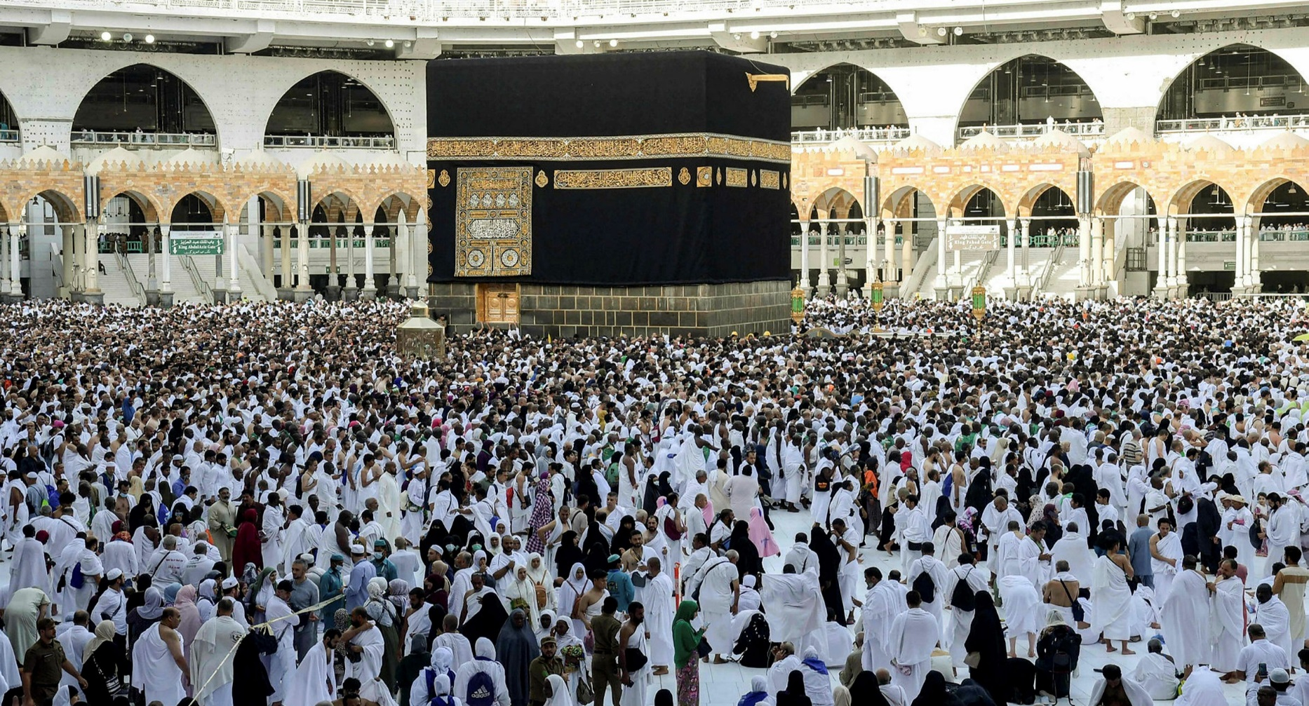
?
এটা কিসের ছবি?
তাওয়াফের ছবি

Slide 4
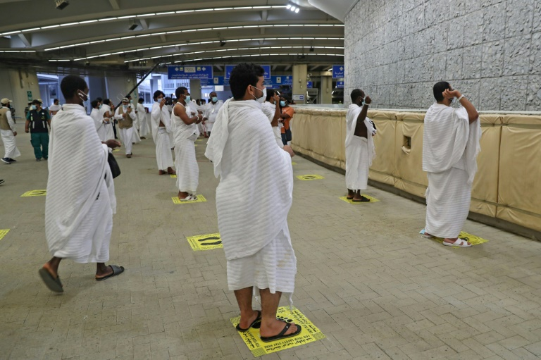
ইহরাম বাঁধা

Slide 5
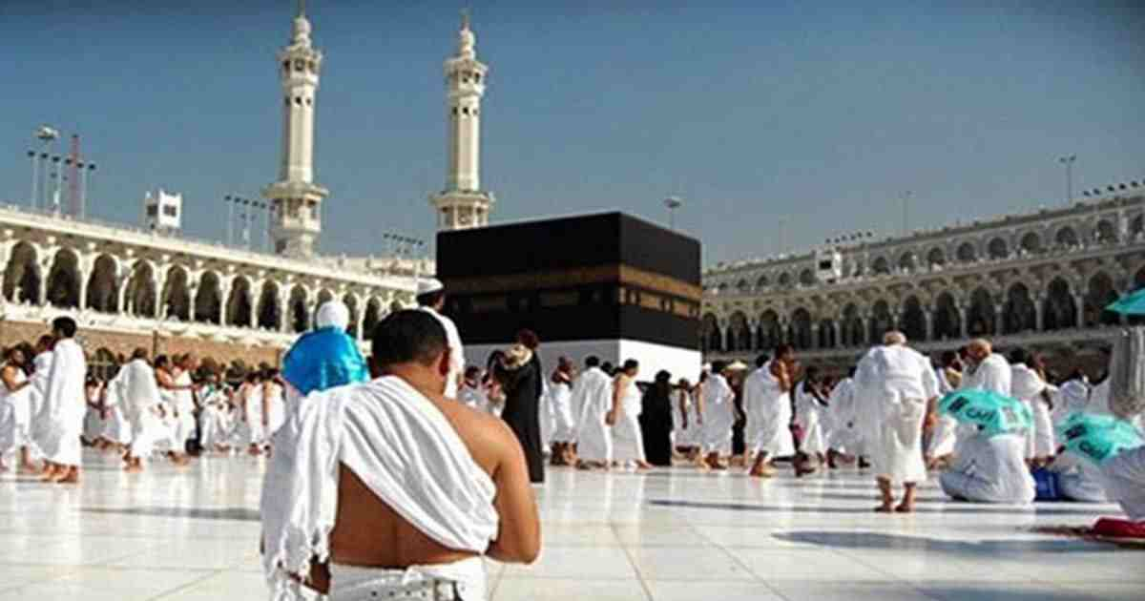
এটা কিসের ছবি?
মোনাজাতের ছবি

Slide 6
আজকের পাঠ শিরোনাম হজ

Slide 7
শিখনফল
এ পাঠ শেষে শিক্ষার্থীরা
১-ব্যাখ্যা করতে পারবে হজের ঊপকারিতা
২ধারনা দিতে পারবে বিশ্ব ভাতৃত্বের
৩বলতে পারবে হজের ফরজ কয়টি
৪বলতে পারবে হজের শতাবলী
৫হজ কাকে বলে বলতে পারবে

Slide 8
হজের আভিধানিক অর্থঃ
১সংকল্প করা
২ইচ্ছা করা

Slide 9
হজের পারিভাষিক অর্থঃ
মহান আল্লাহর সন্তুষ্ঠি অর্জনের জন্য নিদ্দিষ্ঠ সময়ে নিদ্দিষ্ঠ নিয়মে আল্লাহর ঘর যেয়ারত করা

Slide 10
হজের ফরজ ৩টি
১ইহরাম বাঁধা
২তাওয়াফে যেয়ারত করা
৩ আরাফায় অবস্থান করা

Slide 11
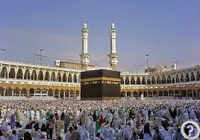
তাওয়াফে যেয়ারত

Slide 12
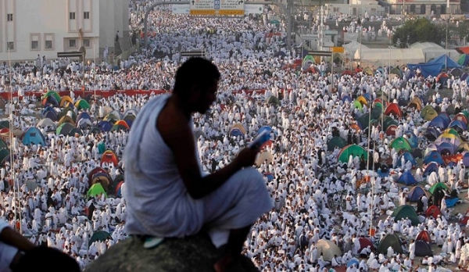
আরাফায় অবস্থান করা

Slide 13
মুসলমান হওয়া
পাথেয় থাকা
মহিলাদের জন্য মুহরিম থাকা
রাস্তা নিরাপদ হওয়া
আকেল হওয়া
প্রাপ্ত বয়স্ক হওয়া
সুস্ত থাকা
হজের শর্তাবলী

Slide 14
শ্রেনীর কাজ
একক কাজ
দলীয় কাজ
লাল দলঃহজের অর্থ কি বল
সাদা দলঃহজের ফরজ কয়টি
নীল দলঃহজের শর্তাবলী কি কি
সবাই হজের ফরজগুলি লিখেন

Slide 15
মুল্যায়ন
হজের ফরজ কয়টি
ক>৪টি খ>২টি গ>৫টী ঘ>৩টি-----উত্তর
হজের শর্তাবলী কয়তি
ক>৫তি খ>৭গ>৬ ঘ>৮টি------উত্তর

Slide 16
বাড়ির কাজ
আগামীকাল হজের ওয়াজিবগুলি শিখে আসবে[

Slide 17
সবাইকে ধন্যবাদ

